Slide 1
PRAKTIKUM BLOK 14 SENSORI
PERTEMUAN 2
SERANGGA PENYEBAB GANGGUAN KULIT (INSECT BITE)

Slide 2
TIU DAN TIK
TIU: Mahasiswa mampu mengidentifikasi serangga yang gigitan/sengatannya menyebabkan gangguan (insect bite) berdasarkan morfologi

Slide 3
TIK
Mahasiswa mampu menjelaskan klasifikasi, ciri-ciri morfologi dan gangguan yang diakibatkan serangga berikut:
Kelas Insekta:
Ordo Siphonaptera
Ordo Hemiptera (Reduviidae dan Cimicidae)
Ordo Hymenoptera
Ordo Coleoptera
Ordo Lepidoptera
Ordo Orthoptera
Kelas Diplopoda
Kelas Chilopoda
Kelas Arachnida :
Ordo Scorpionida,
Ordo Araneida,
Ordo Acarina (Tick)

Slide 4
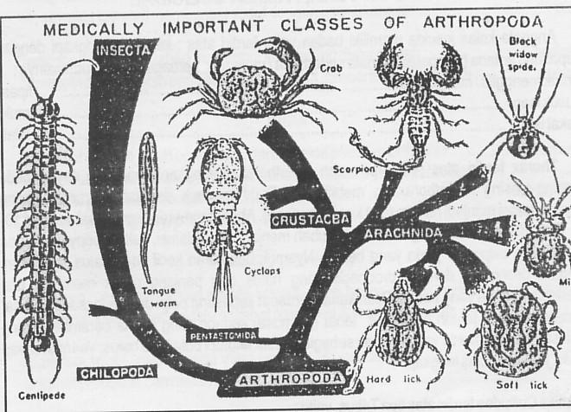
POHON KLASIFIKASI ARTHROPODA

Slide 5
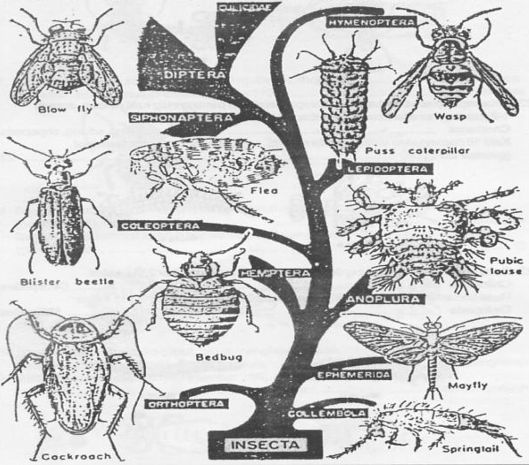
POHON KLASIFIKASI INSEKTA

Slide 6
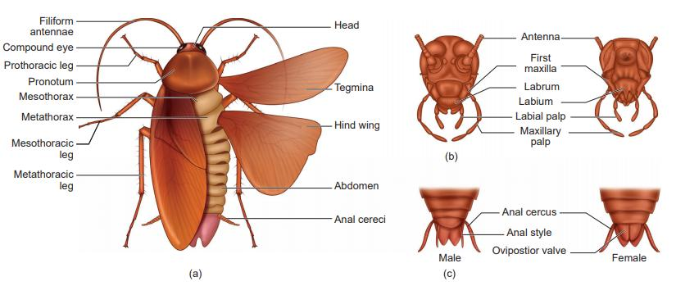
ORTHOPTERA (KECOA)
Kepala: mata majemuk, antena filiformis, alat mulut: tipe mengunyah
Thoraks: pro-meso-metatoraks, 3 ps kaki tipe berlari, 2 ps sayap, sayap 1: spt kulit, sayap 2:membranous. Saat istirahat sayap saling overlapping, menutup seluruh bagian dorsal
Abdomen: posterior terdapat cerci (penonjolan, pd jantan dan betina)

Slide 7
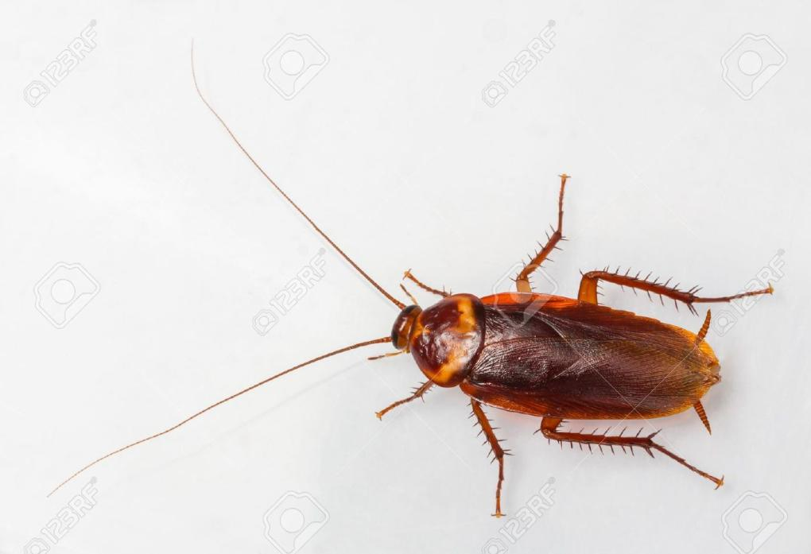
5
1
2
6
7
3
4
8

Slide 8
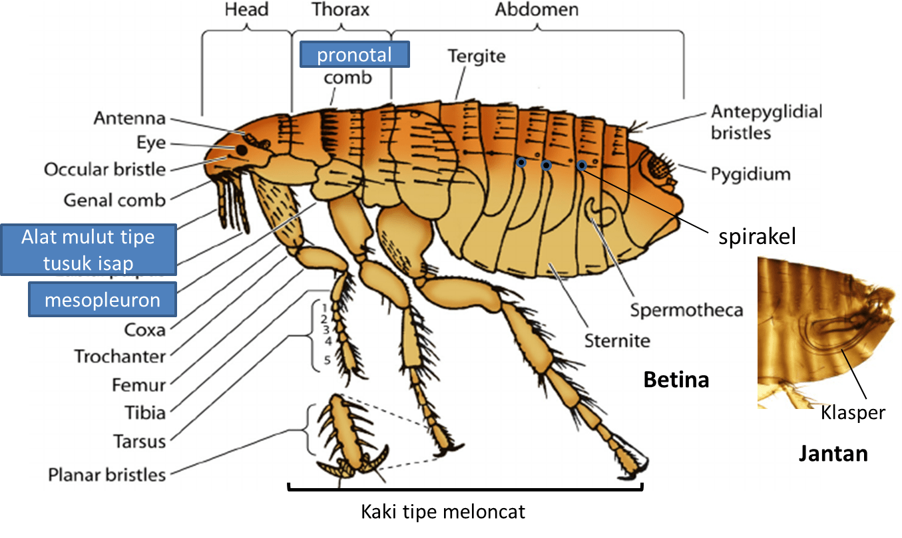
SIPHONAPTERA (PINJAL/FLEA)

Slide 9
Peran Pinjal di Dunia Kedokteran
Gigitan
Ctenocephalides canis, C. felis (pinjal anjing, kucing)
Pulex irritans (human flea)
Gigitan dan Vektor
Xenopsylla cheopis, Pulex irritans (Vektor Plague)
C. canis, C.felis, (Vektor D.caninum)
X. cheopis, P. irritans, Leptopsylla segnis, Nosopsyllus fasciatus (Vektor Endemic Typhus)
Invasi ke kulit
Tunga penetrans

Slide 10
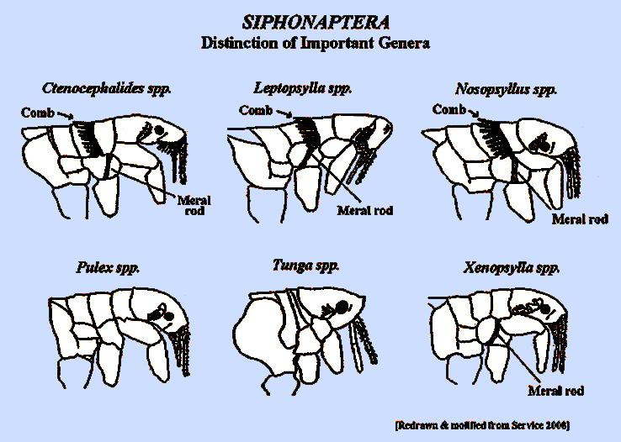
mesopleorun

Slide 11
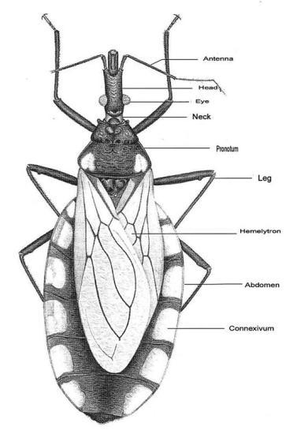
HEMIPTERA (REDUVIIDAE) KISSING BUG
Pipih dorso-ventral
Ukuran: p= 2-3 cm
Kepala
panjang, seperti moncong
Mata menonjol, di lateral
Antena panjang, 4 segmen
Alat mulut: proboscis (tusuk-isap) di bagian bawah kepala
Toraks
3 segmen: pro,meso,meta-toraks, msg2 1 ps kaki
2 ps sayap: sayap1: hemelytra, sayap2: membranous
Abdomen
Bersegmen-segmen
Bagian dorsal tertutup sayap, kecuali bagian lateral
Berwarna kontras: kuning, orange, pink, merah

Slide 12
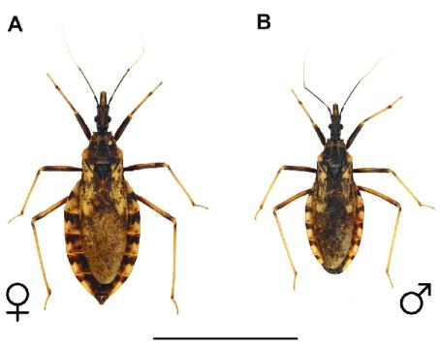
Pembedaan Jenis Kelamin

Slide 13
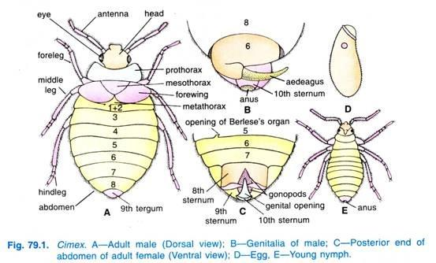
CIMICIDAE (Cimex/Bedbug)
Kpl
Trx
Abdm

Slide 14
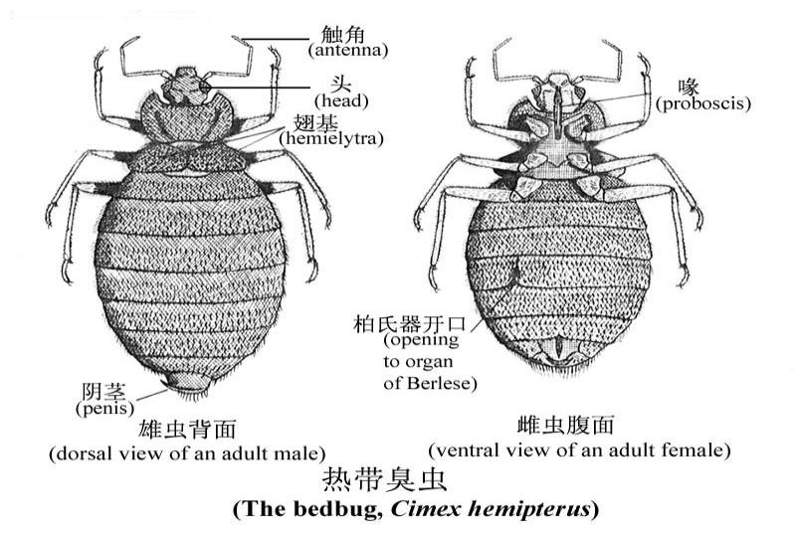
HEMIPTERA (CIMICIDAE/BEDBUG)

Slide 15
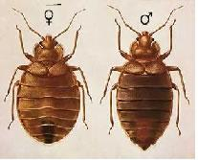
Cimex hemipterus

Slide 16
HYMENOPTERA
pedicel

Slide 17
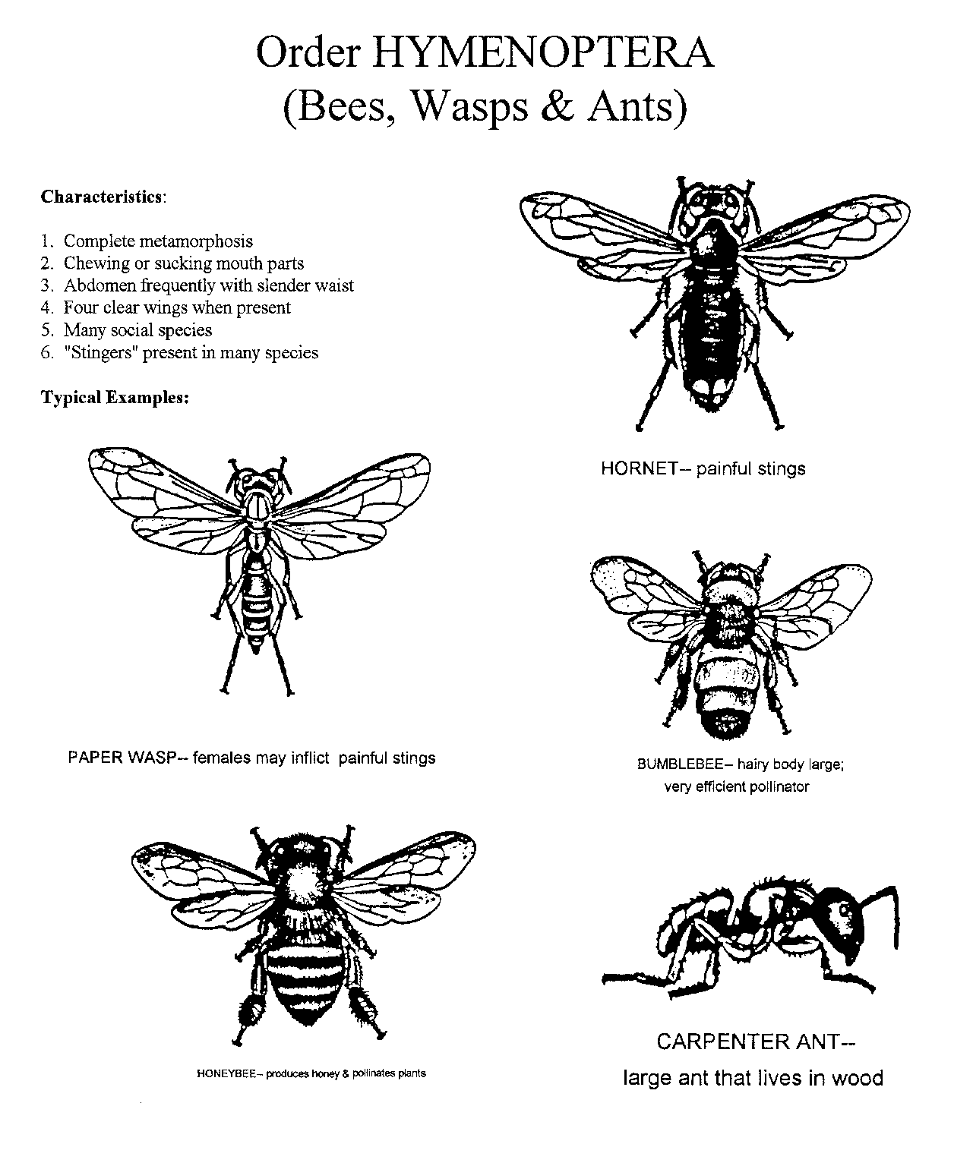
Metamorfosis sempurna
Tipe mulut: mengunyah, mengisap
Abdomen dengan pinggang ramping (pedicel)
2 ps sayap
Kebanyakan memiliki ‘sting’

Slide 18
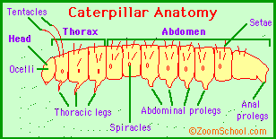
LEPIDOPTERA
Kupu-kupu
Caterpilar

Slide 19
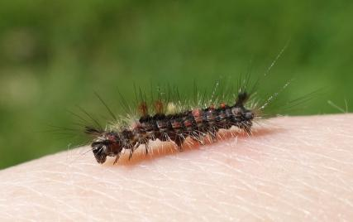
MOTH (KUPU MALAM)
Maroga melanostigma

Slide 20
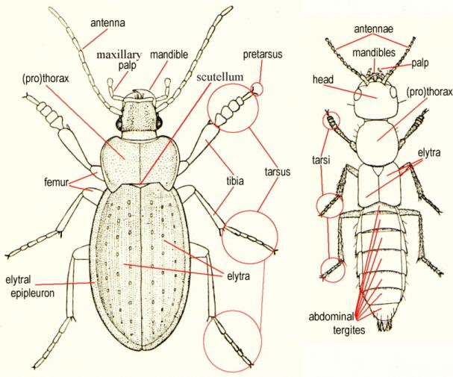
COLEOPTERA
Kepala:
Antena filiformis
Palpus maksilaris
Alat mulut tipe mengunyah
Mata menonjol di lateral
Toraks:
3 segmen: Pro-meso-meta toraks
Ventral: 3 ps kaki
Dorsal: 2 ps sayap:
keras (elitra) →ke 1
membranous →ke 2
Abdomen:
Seluruh bag dorsal tertutupi elitra
Sebagian dorsal tubuh tertutupi elitra
1
2

Slide 21
abdomen
elitra
elitra
Mylabris sp.
Paederus sp.

Slide 22
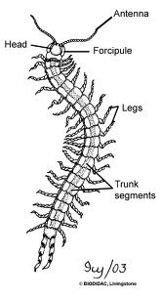
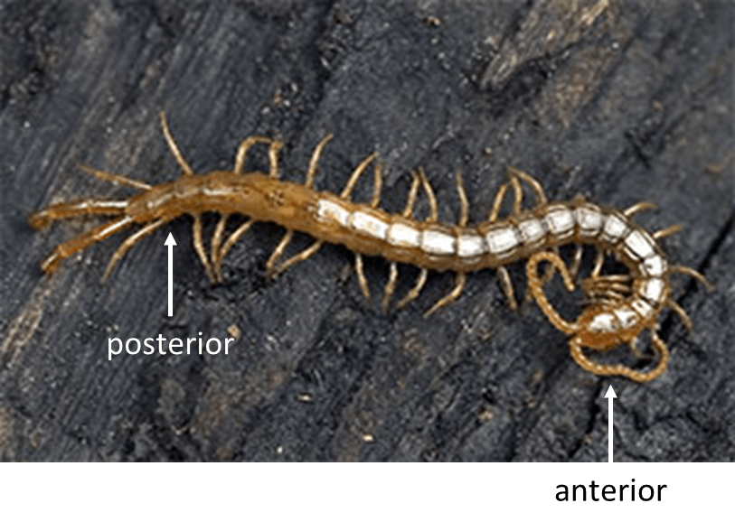
CHILOPODA/CENTIPEDES
Cryptops sp.
Tubuh pipih dorso-ventral
Kepala:
antena, alat ulut, Forcipule (cakar beracun)
Abdomen:
bersegmen, tiap segmen 1 ps kaki
Kait untuk pertahanan

Slide 23
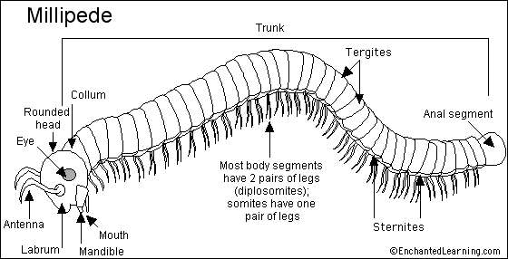
DIPLOPODA/MILIPEDES

Slide 24
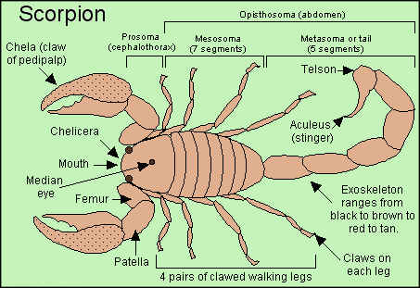
SCORPIONIDAE

Slide 25
Buthus occitanus tunetanus

Slide 26
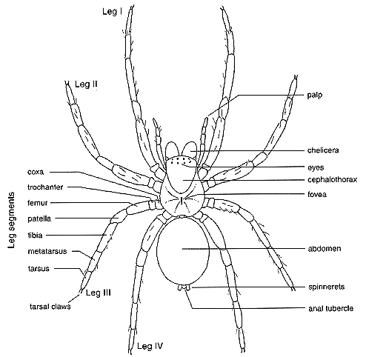
ARANEAE (LABAH-LABAH)

Slide 27
Lactrodectus mactans (black widow spider)

Slide 28
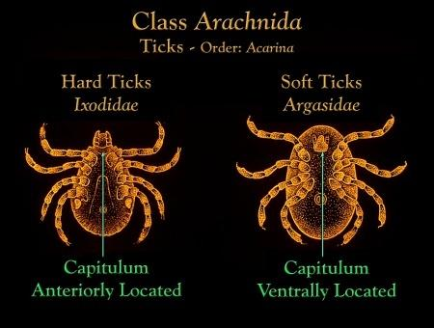
ORDO AKARINA TICK (SENGKENIT/CAPLAK)
Festoon

Slide 29
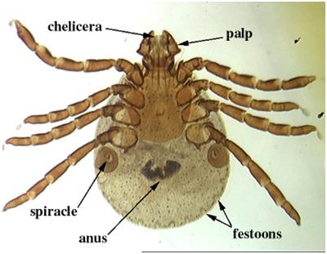
HARD TICK (CAPLAK KERAS)
Capitulum di anterior tubuh
Pada capitulum terdapat: kelisera dan palpus

Slide 30
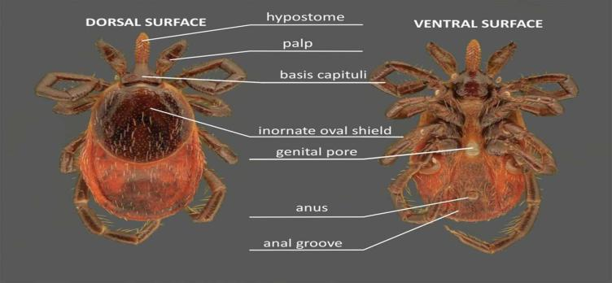
MORFOLOGI HARD TICK
Tubuh pipih dorso ventral
Bentuk oval
Ukuran pjg: 3-23 mm
Betina > jantan
Capitulum:
Di anterior tubuh, terdapat palpus dan hipostoma
Torako-abdomen:
4 ps kaki, lubang genital (ventral); skutum (dorsal),
Festoon, anus, anal groove (posterior abdomen)

Slide 31
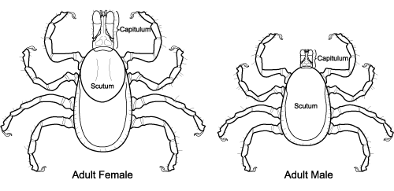
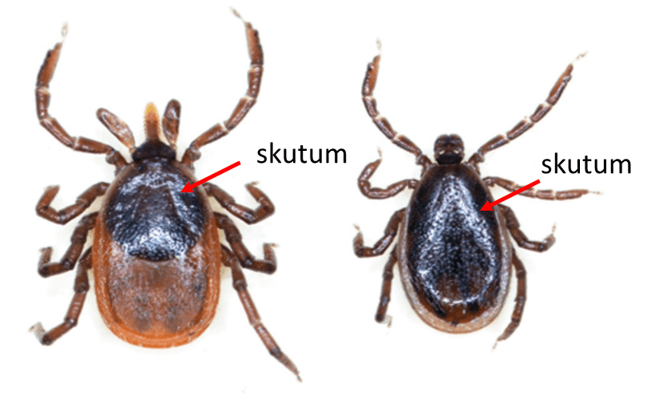
Penentuan Jenis Kelamin Hard Ticks

Slide 32
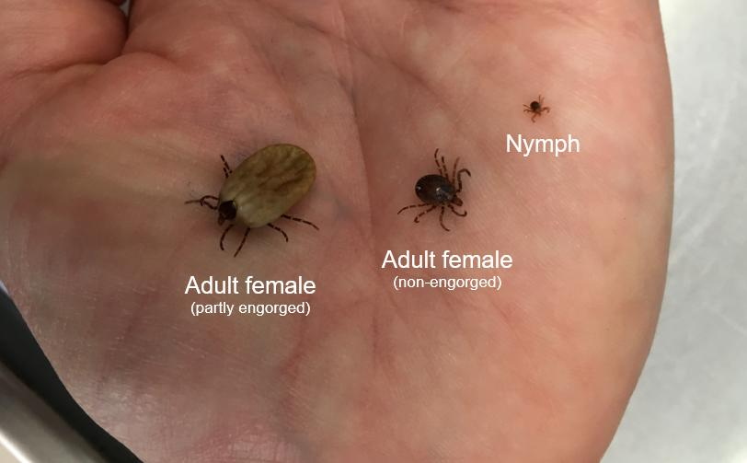
Perbandingan Ukuran Tubuh Sebelum dan Sesudah Mengisap Darah

Slide 33
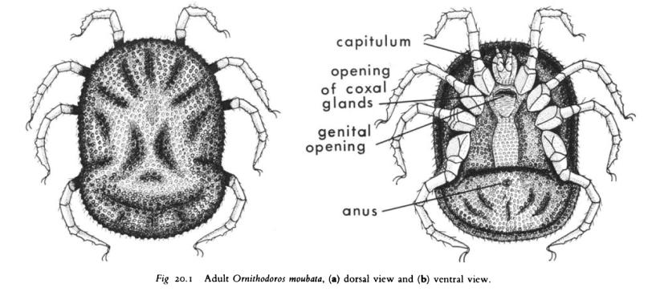
SOFT TICK (CAPLAK LUNAK)
Bentuk : pipih dorsoventral
Integumen spt kulit (leathery), melipat-lipat, mamillae
Di Ventral:
Capitulum (Kec. nympha)
Coxal organ di antara basal pasangan kaki 1
Lubang genital (posterior dari coxal organ)
Anus (pertengahan posterior)

Slide 34
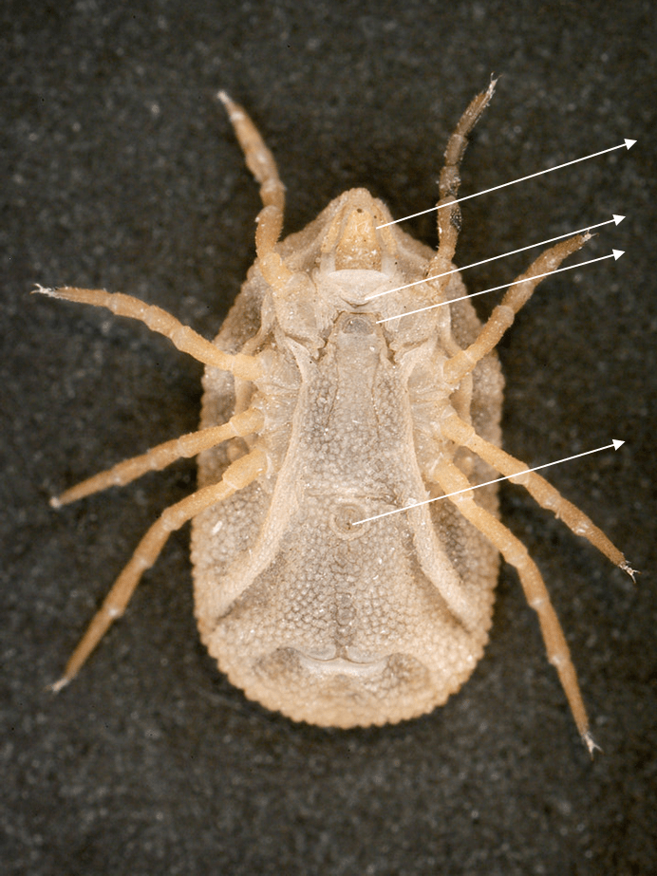
ANATOMI LUAR SOFT TICK
Capitulum
Coxal organ
Lobang Genital
Anus

Slide 35
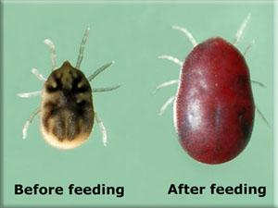
Perbandingan Ukuran Tubuh Sebelum dan Sesudah Mengisap Darah

